Slide 1
Welcome to
class 4A3

Slide 2
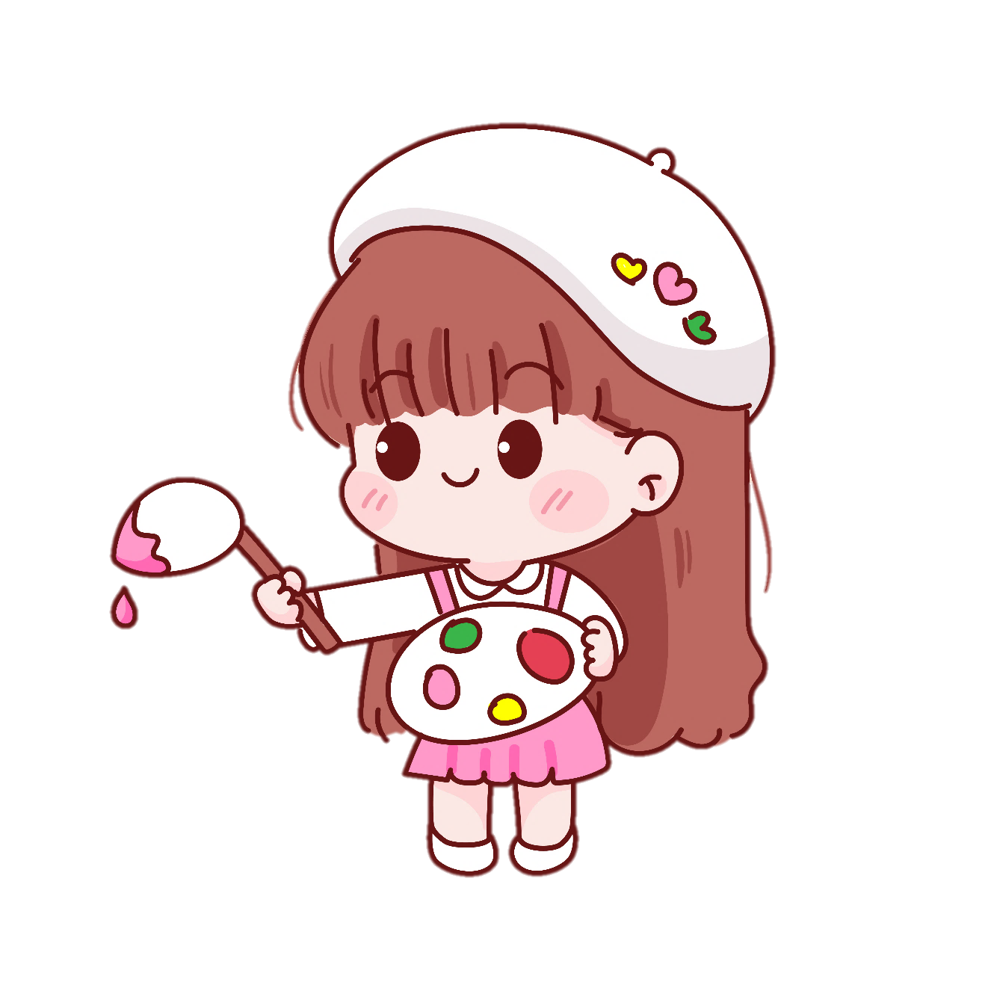
Vận động nhẹ nhàng theo lời bài hát: “Về Bát Xát quê em”

Slide 4
Thứ Tư ngày 20 tháng 12 năm 2023
HOẠT ĐỘNG TRẢI NGHIỆM
Tiết 2: Hoạt động giáo dục theo chủ đề: Em yêu truyền thống quê hương

Slide 5
Hoạt động 7: Báo cáo kết quả thực hiện dự án đền ơn đáp nghĩa và giáo dục truyền thống quê hương ở địa phương

Slide 6
Dự án:
Chăm sóc Nhà bia ghi tên liệt sĩ

Slide 8
Dự án 2:
Tìm hiểu cách gói bánh gù truyền thống của dân tộc Giáy

Slide 9
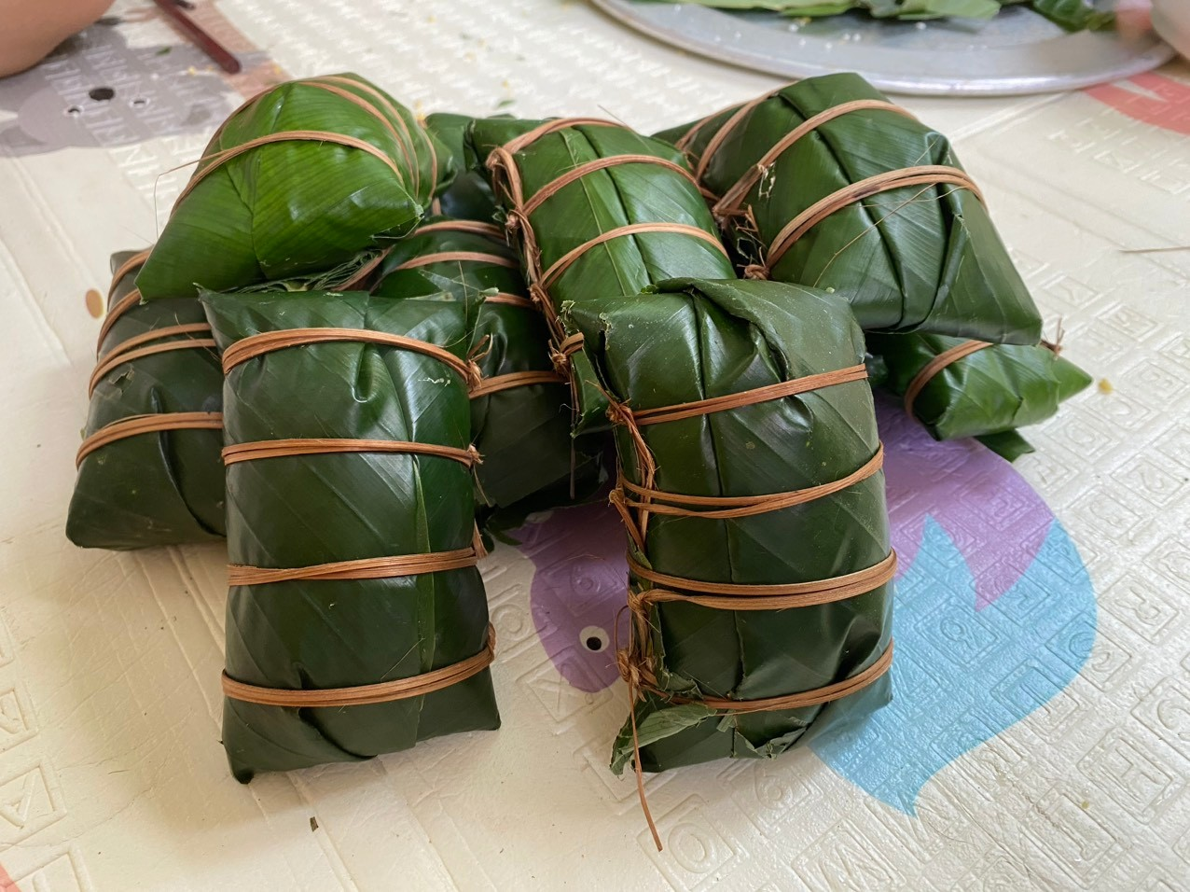
Bánh gù
(bánh chưng)
- Gói vào các dịp lễ tết lớn trong năm
- Thờ cúng tổ tiên.
- Ăn rất ngon và giàu
chất dinh dưỡng.

Slide 11
Dự án:
Lưu giữ và bảo tồn nét văn hoá đặc sắc của địa phương trên các trang mạng xã hội

Slide 12
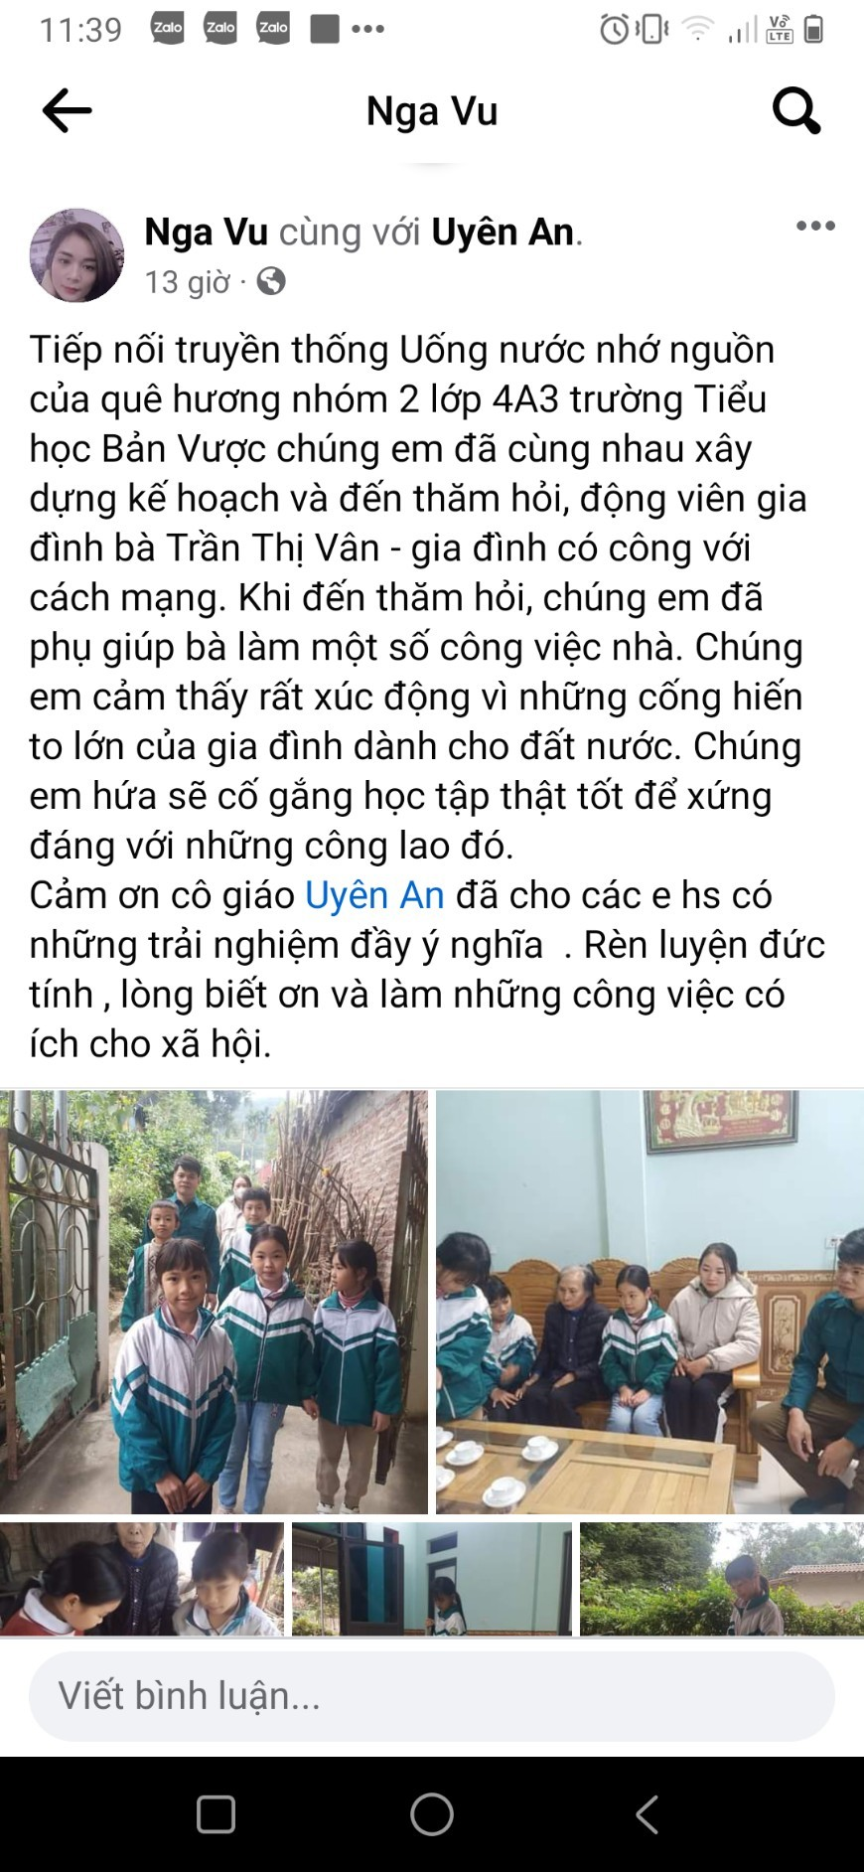
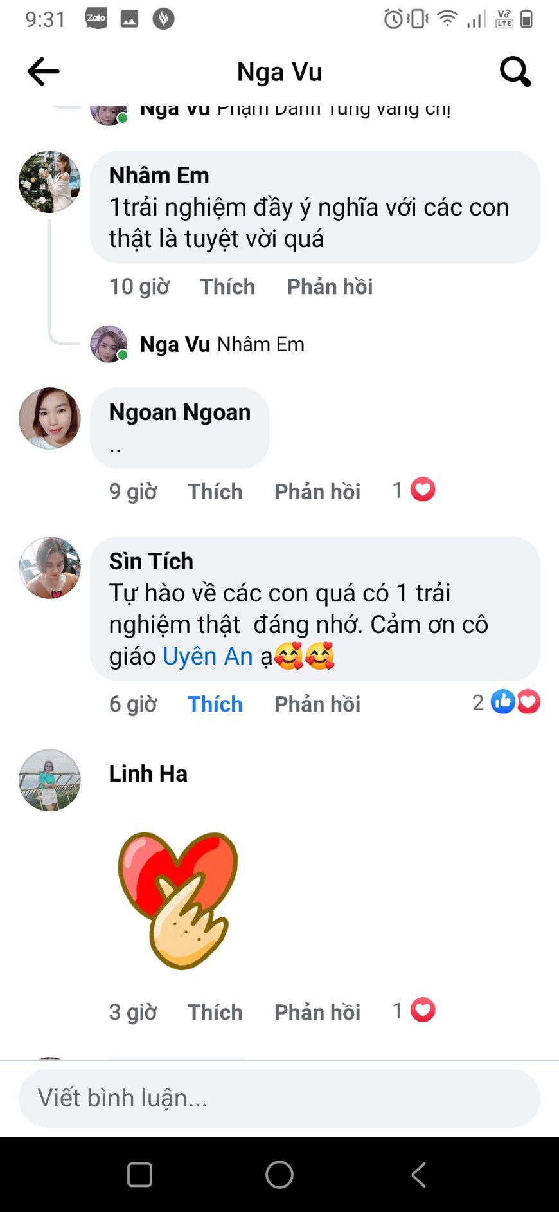

Slide 13
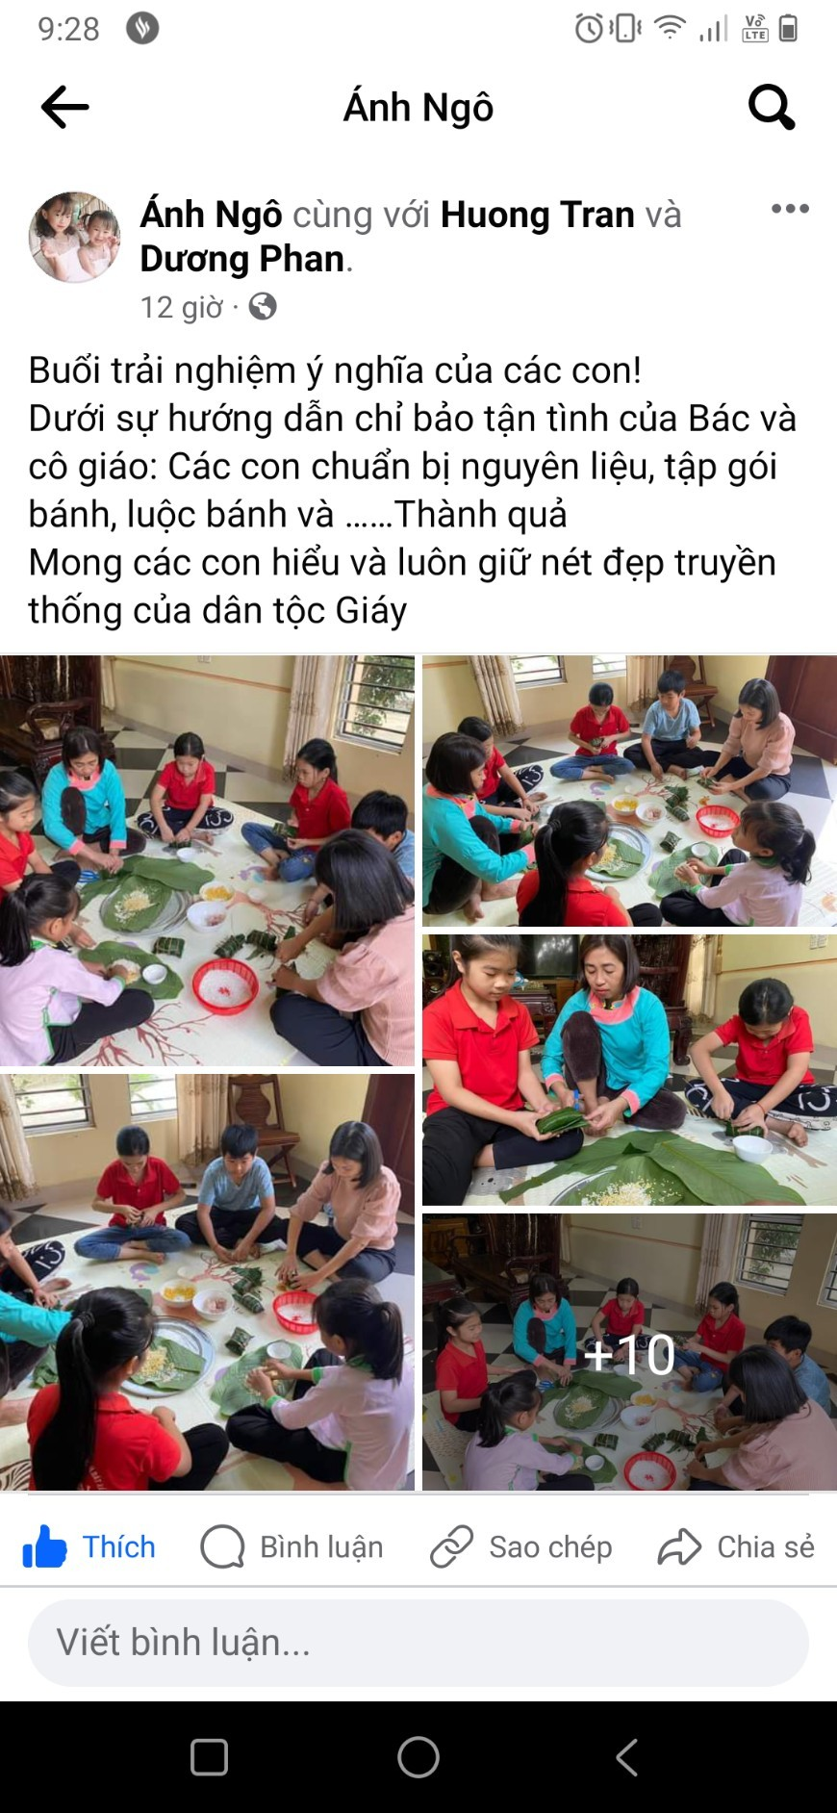
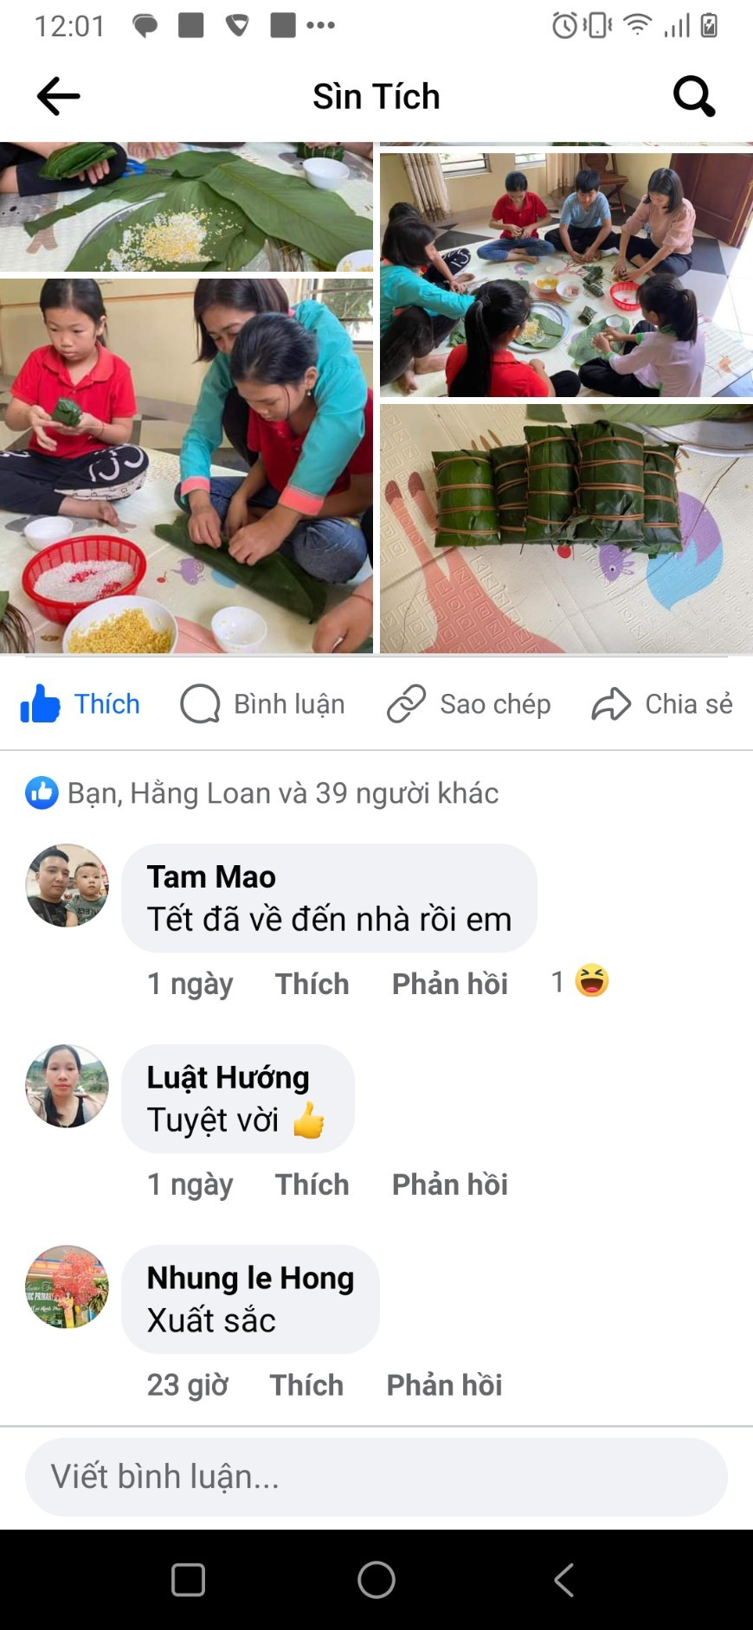

Slide 14
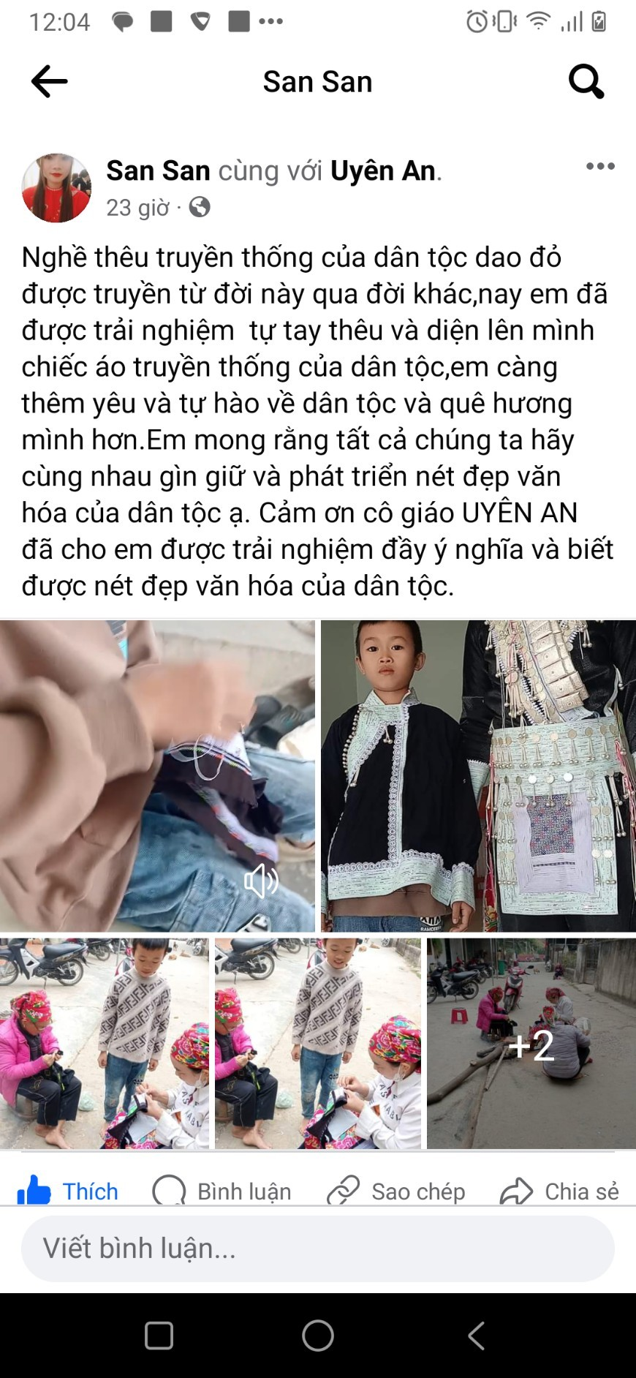
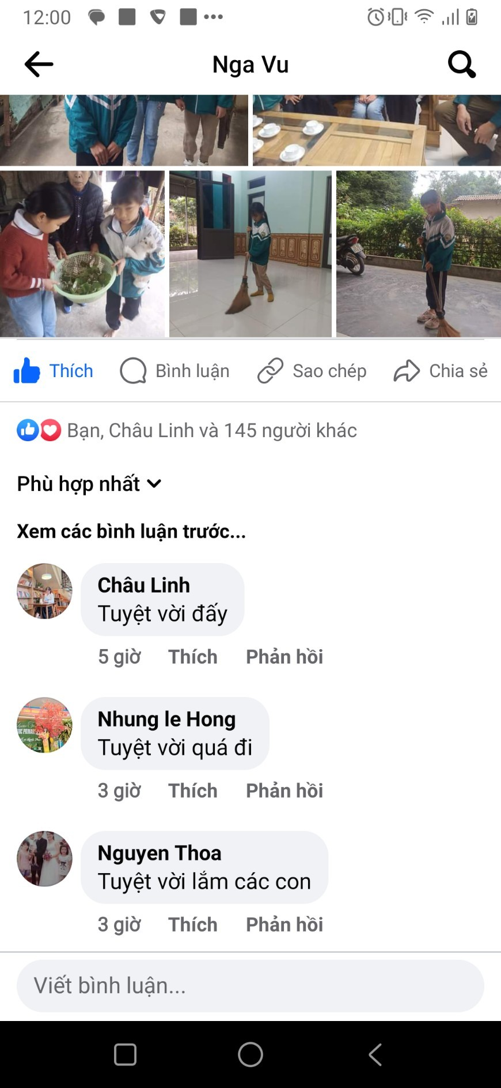

Slide 15
Goodbye teacher
and
see you soon !

